Slide 1
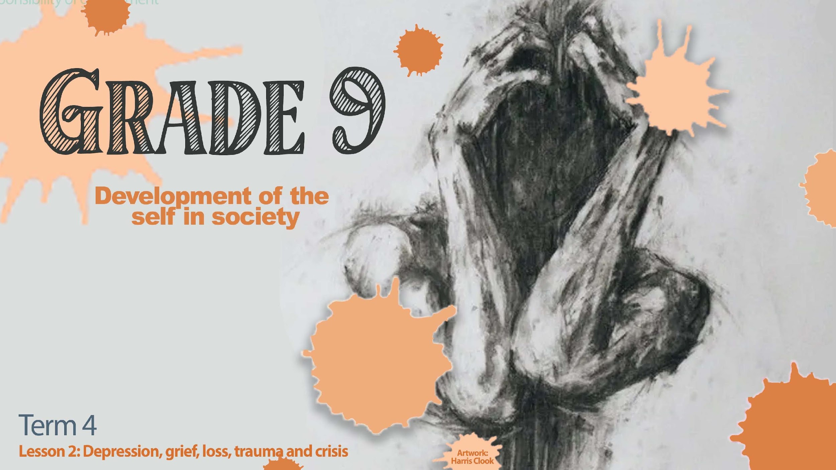
GRAAD 9
Selfontwikkeling in die Samelewing
Kwartaal 4
Les 2: Depressie, harsteer, verlies, trauma en krisis
Notes:
Skyfie 1:
Welkom terug, graad 9's. In die laaste les het ons begin kyk hoe uitdagende situasies in die lewe fisiese en emosionele trauma kan veroorsaak.
(Onderwysernota: Die meeste van die groepaktiwiteite vir hierdie les vind plaas in groepe van vier. Die springmielie-genie sal tussen twee lede in elke groep wees.)
Kom ons kyk of jy 'n springmielie-genie is? Dit beteken dat jy inligting so vinnig kan onthou as wat mielies springmielies word. Dit werk soos volg:
In julle groepe van vier kies elke groeplid 'n maat. Ek sal die tyd vi 30 sekondes stel. Jy sal vir jou maat soveel feite moet vertel as wat jy van die vorige les kan onthou. Na 30 sekondes sal die ander persoon 'n kans hê om te deel hoeveel feite hulle kan onthou. Die springmielie-genie is die een wat die meeste feite onthou.
Welgedaan, klas! In die laaste les het ons gekyk na fisiese en nie-fisiese trauma. Ons het die vier mees algemene tipes bekendgestel; naamlik depressie, hartseer, verlies en krisis. In vandag se les gaan ons 'n bietjie dieper kyk na wat hierdie voorbeelde van uitdagende situasies veroorsaak en hoe om daardeur te kom.

Slide 2

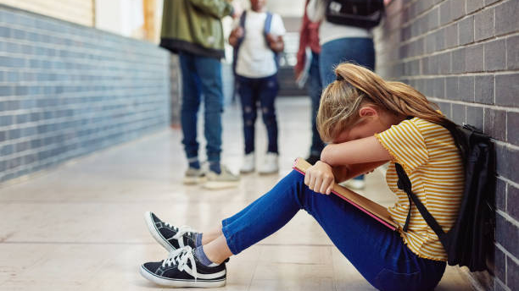
Oorsake van tienerdepressie
Mishandeling: Fisiese, emosionele en seksuele mishandeling
Sosiale angs: Reaksie op afknouery of verhoudings
Reaksies op sekere medikasie wat gemoedsversteurings veroorsaak
Reaksie op dood of verlies van 'n geliefde
'n Reeks groot geleenthede, byvoorbeeld om na 'n nuwe dorp te verhuis, nuwe skool, nuwe vriende
Sosiale media het ook 'n toename in depressie onder tieners veroorsaak
Dwelmmisbruik veroorsaak ook 'n toename in depressie
Notes:
Skyfie 2:
Tienerdepressie neem toe sedert die COVID-19-pandemie regoor die wêreld. Daar is baie redes vir hierdie toename.
Sommige van die mees algemene oorsake sluit in:
Mishandeling: Fisiese, emosionele en seksuele mishandeling
Sosiale angs: Reaksie op afknouery of verhoudings
Reaksies op sekere medikasie wat gemoedsversteurings veroorsaak
Reaksie op dood of verlies van 'n geliefde
'n Reeks groot geleenthede, byvoorbeeld om na 'n nuwe dorp te verhuis, nuwe skool, nuwe vriende
Sosiale media het ook 'n toename in depressie onder tieners veroorsaak
Dwelmmisbruik veroorsaak ook 'n toename in depressie
Kyk as 'n groep na die opskrifte op hierdie skyfie geneem uit plaaslike koerante oor tienerdepressie. As 'n groep:
Bespreek wat julle glo die top drie oorsake van tienerdepressie is.
Bespreek DRIE simptome van tienerdepressie.
Jou groep sal 8 minute hê om die vrae hierbo te bespreek en dan sal elke groep EEN persoon kies om aan die klas terug te rapporteer.
(Onderwysernota: Leerders sal 'n voorbeeld van hierdie punte in die Les 1 – Werkkaart Aktiwiteit 1 neer skryf sodra jy dit klaar verduidelik het.)

Slide 3
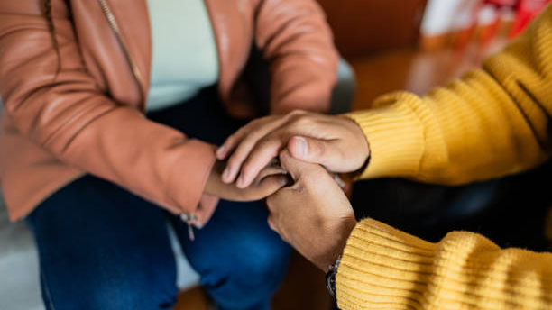
Kyk: 5 Things About Grief No One Really Tells You
https://www.youtube.com/watch?v=8pT6LQ-mZ3k (6 min 41 sek.)
Verlies – die skade of nood wanneer jy iets of iemand na aan jou te verloor.
Hartseer – die emosionele reaksie of uitdrukking van hartseer op daardie verlies.
Dit is normaal dat hartseer tyd neem – jy leer stadig om daarmee saam te leef.
Ingewikkelde hartseer: Wanneer hartseer nie mettertyd verbeter nie en tot depressie kan lei.
Stresskakel: Tydens intense stres stel jou liggaam kortisol (die streshormoon) vry wat adrenalien veroorsaak om jou te help hanteer.
Notes:
Skyfie 3:
So baie keer dink ons ​​dat hartseer slegs die gevolg is van 'n geliefde se heengaan. Hartseer kan egter deur baie ander uitdagings veroorsaak word.
Kyk na hierdie snit en voltooi dan die oorsake in die Les 2 – Werkkaart Aktiwiteit 2 nadat jy gekyk het.
Kyk: https://www.youtube.com/watch?v=8pT6LQ-mZ3k
Onthou daar is 'n verskil tussen verlies en hartseer. Verlies is die skade of nood wat voortspruit uit die verlies van iets of die ervaring wanneer iemand 'n persoon verloor aan wie hulle naby is. Hartseer is die reaksie/uitdrukking van hartseer op 'n verlies of 'n gevoel van intense hartseer. Ons het uit hierdie snit gesien dat dit normaal is om tyd te neem om te treur en stadig leer jy om met hartseer te leef. Daar is 'n term genaamd "ingewikkelde hartseer". Dit beteken dat die rou nie mettertyd verbeter nie en depressie tot gevolg het. Daar is tye wanneer jy intense stres ervaar en jou liggaam stel kortisol vry. Dit word ook die streshormoon genoem, aangesien dit adrenalien vrystel om jou in 'n stresvolle situasie te help.
Baie van jou maats ly dalk stilweg deur die verskillende stadiums van hartseer en weet dit nie eens nie. Voltooi die Les 2 – Werkkaart Aktiwiteit 2 op die plakkaat wat verskaf word.
(Onderwysernota: Dit kan nogal interessant wees om leerders te kry om hul plakkate oor die volgende week in die klas op te sit. Ander leerders sal goed reageer as hulle hul maats se plakkate sien.)

Slide 4

Reflection & Homework
Notes:
Skyfie 4:
Ons het vandag baie oor tienerdepressie en hartseer gepraat. In die laaste les het ons ook na krisis en verlies gekyk. Reflekteer in Aktiwiteit 3 ​​deur die vrae te beantwoord.
Voltooi Les 2 Werkkaart Aktiwiteit 3.
(Onderwysernota: Leerders sal slegs 3 minute hê om hierdie refleksie in die klas te doen. Die huiswerkaktiwiteit, Les 3 Werkkaart Aktiwiteit 4, sal leerders help om vir die eksamen voor te berei met Kontroletoets tipe vrae oor die inhoud wat tot dusver behandel is. )

